Slide 1
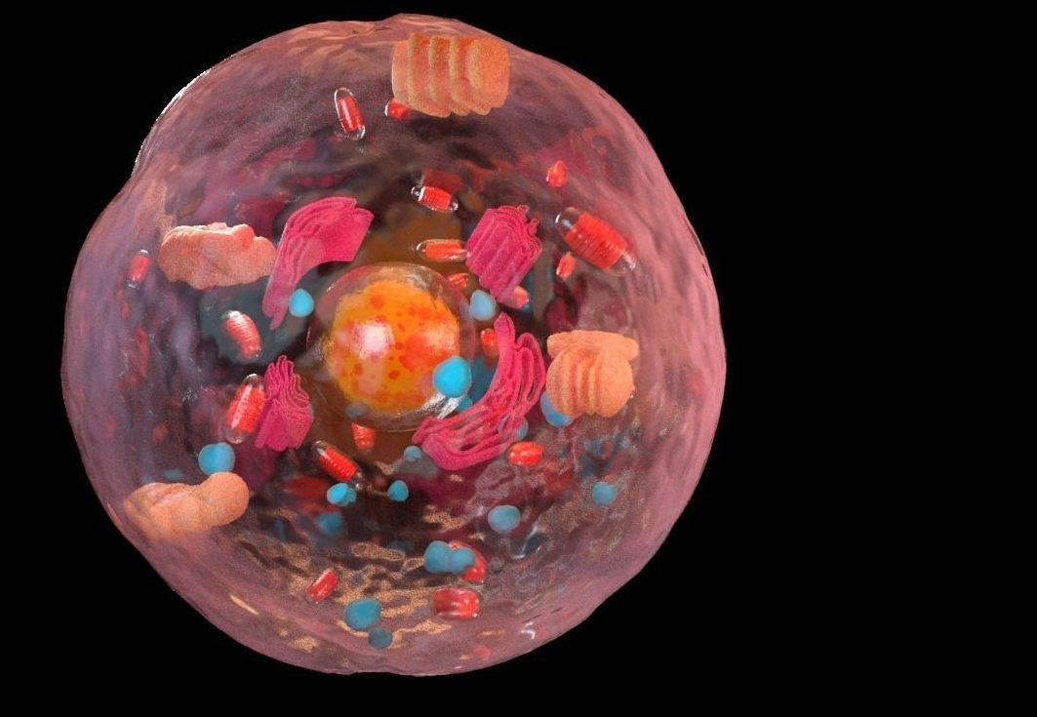
Hücre

Slide 2
Hücre; biyokimyacı ve moleküler biyologların, organik yapıyı, çeşitliliği ve işlevleri bulmak ve tanımlamak için keşif gezileri düzenledikleri bir yağmur ormanı gibidir.
Edward O. Wilson

Slide 3
HÜCRE
HÜCRE, canlının en küçük yapısal ve fonksiyonel birimi olup burada tüm biyokimyasal ve fizyolojik olaylar bağımsız olarak cereyan etmektedir.

Slide 4
        Vücudumuzdaki hücreler ;
Büyüyebilir,
Çoğalabilir,
Bilgiyi işleyebilir,
Uyarılara cevap verebilir
Çooook sayıda kimyasal reaksiyonu gerçekleştirebilir
YAŞAM

Slide 5
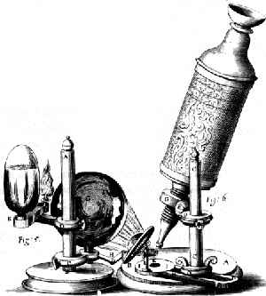
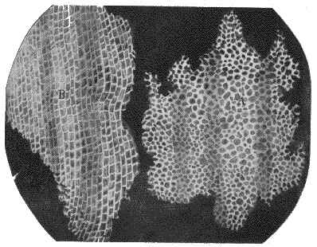
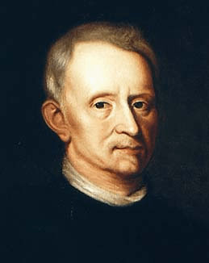
Hücre,
İlk kez 1665 yılında Robert Hooke tarafından incelenmiştir.

Slide 6
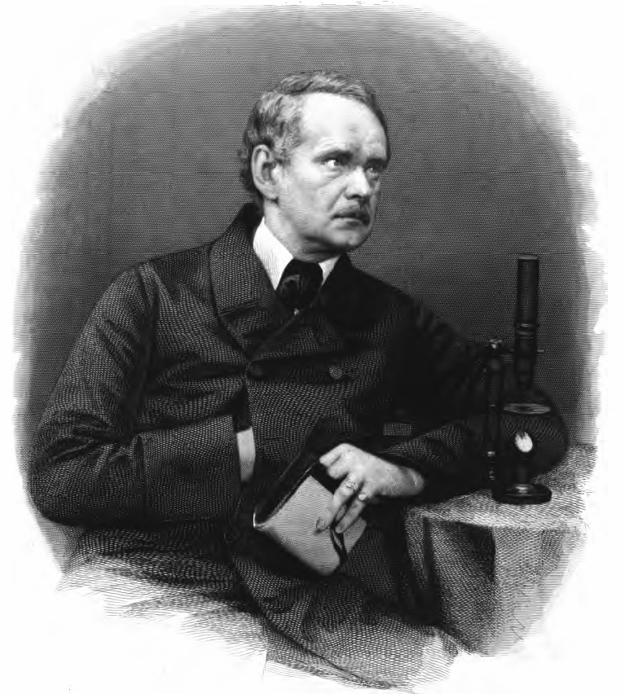
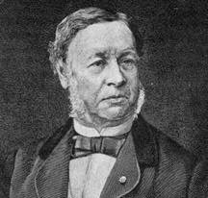
Theodore Schwann & Matthias Schleiden
→ Hücre teorisi
“bütün organizmalar hücrelerden yapılmıştır”
1. Organizmanın temel birimi hücredir.
2. Organizmalar, bir veya daha fazla hücreden oluşur.
Matthias Schleiden
Theodore Schwann

Slide 7
Rudolf Virchow, 1855
“Hücre Teorisi”ne bir ekleme
3. Yeni hücreler, eski hücrelerin bölünmesinden meydana gelir.

Slide 8
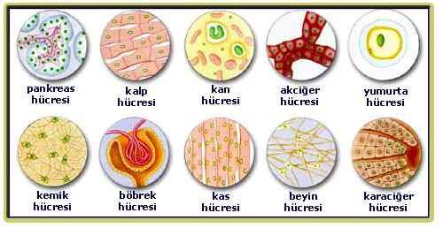
Hücrenin yapı ve işlevi
Yapı: canlıdan canlıya değişebilir:
İnsan kan hücreleri, epidermis..
Beslenme
Enerji üretme & kullanma
Kalıtsal özelliklerini yeni canlılara aktarma

Slide 9
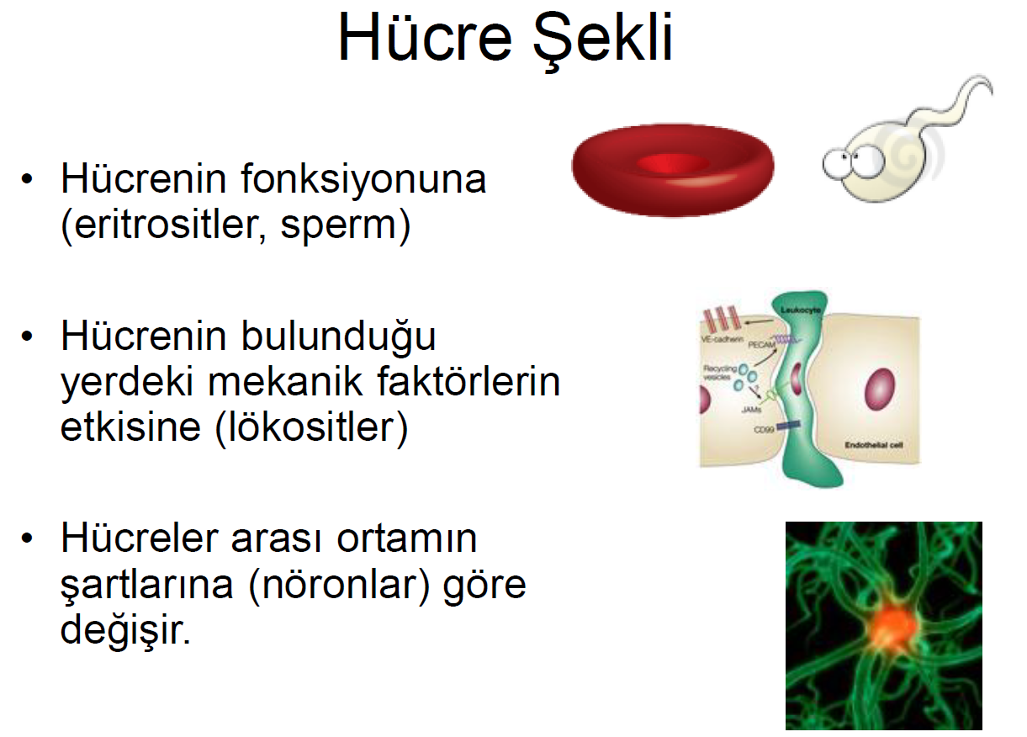

Slide 10
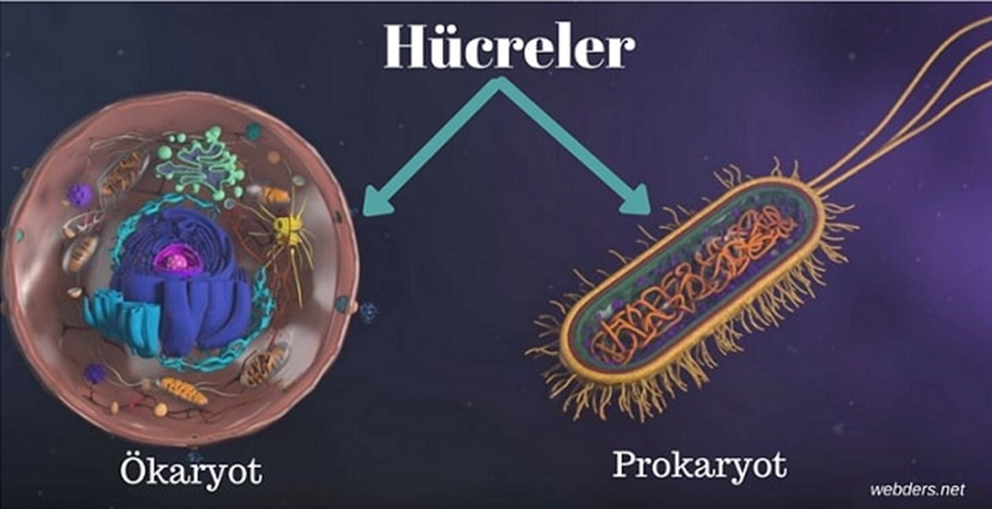
HÜCRE ÇEŞİTLERİ
Protistler, bitkiler, funguslar ve hayvanlar ökaryotik hücrelerden oluşur.
Bakteriler ve archea (arkebakteriler) prokaryotik hücrelere sahiptirler.

Slide 11
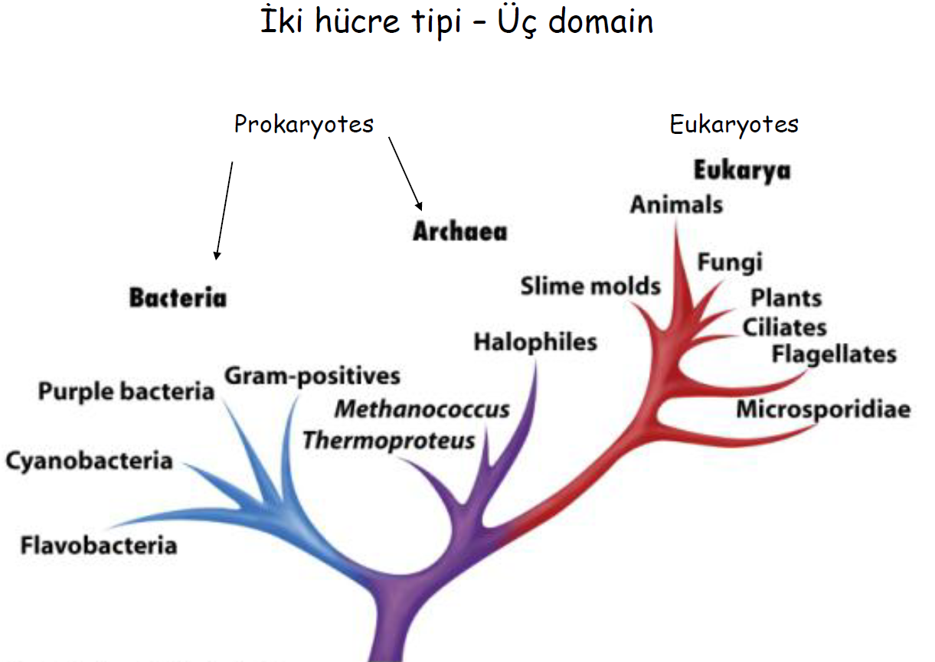

Slide 12
Prokaryotik ve Ökaryotik Hücrelerin Benzerlikleri
Bütün hücreler plazma zarı adı verilen bir zarla çevrilidir.
Zarın iç kısmında sitoplazma yer alır.
Bütün hücreler kalıtsal materyal taşırlar.
  aynı genetik kodu (şifreyi) kullanarak DNA’daki genetik bilgiyi şifreler
  Genetik bilginin transkripsiyonu ve translasyonu ile ilişkili mekanizmalar benzerdir.
Bütün hücrelerde protein sentezinden sorumlu olan ribozomlar bulunur. Ribozom yapıları benzerdir.
Her iki hücre tipi de genel metabolik yolakları (glikolis, TCA) kullanır.
Kimyasal enerjinin ATP olarak depolanmasında benzer sistem.
  prokaryotlarda plazma membranında
  ökaryotlarda mitokondri membranında
Mavi-yeşil bakterierde ve yeşil bitkilerde fotosentez mekanizması benzerdir.

Slide 13
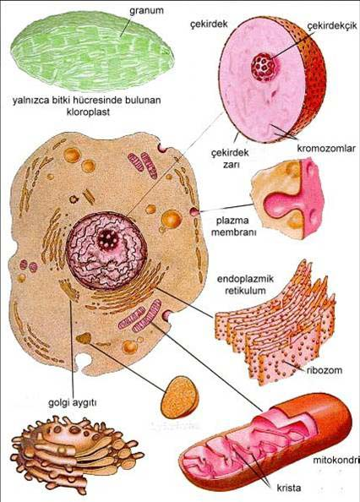
Ortak yapısal özellikler
Hücre üç temel kısımdan oluşmuştur. Üçünden biri olmadığında hücre canlı kalamaz.
1. Hücre zarı
2. Kalıtsal bilgi
3. Sitoplazma

Slide 14
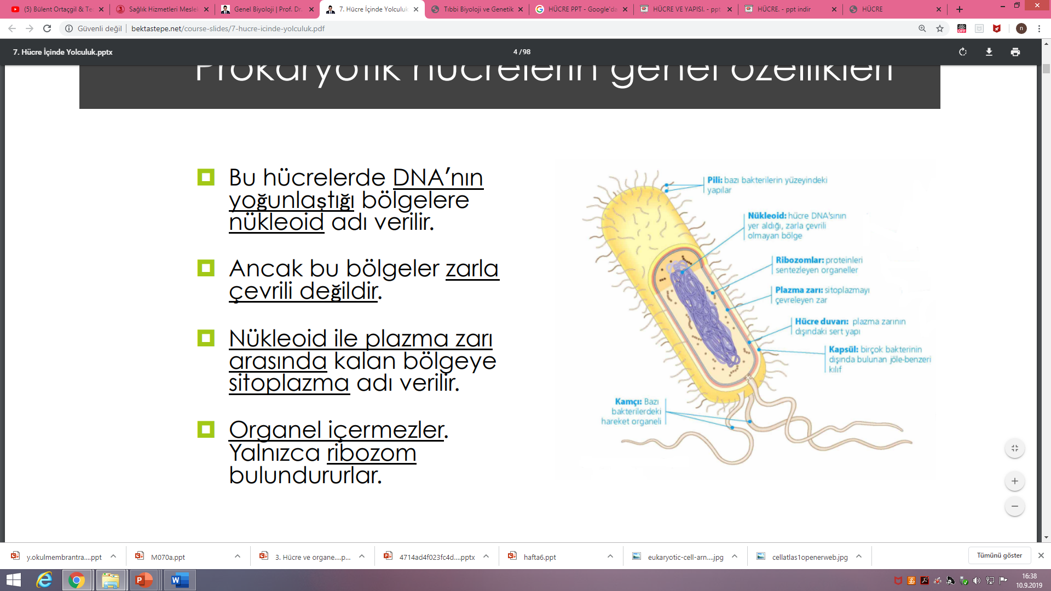
Prokaryotik Hücrelerin Genel Özellikleri
Bu hücrelerde DNAʼnın yoğunlaştığı bölgelere nükleoid adı verilir.
Ancak bu bölgeler zarla çevrili değildir.
Nükleoid ile plazma zarı arasında kalan bölgeye sitoplazma adı verilir.
Organel içermezler. Yalnızca ribozom bulundururlar.

Slide 15
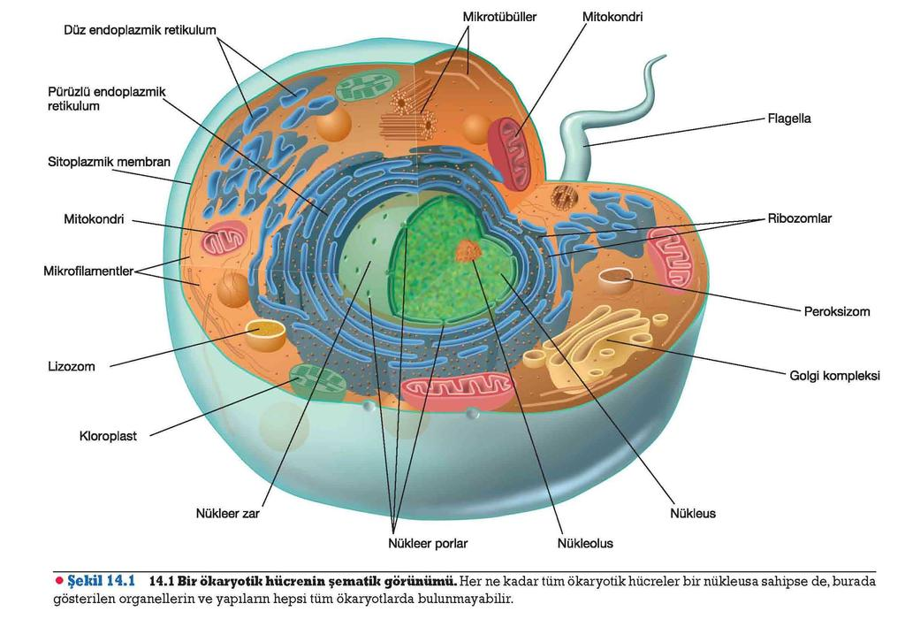
Ökaryotik Hücrelerin Genel Özellikleri
Kromozomlar, zarla çevrili bir organel olan çekirdek içinde bulunur.
Sitoplazmada asılı halde zarla çevrili organeller bulunur.
Genellikle prokaryotik hücrelerden daha büyüktürler.

Slide 16
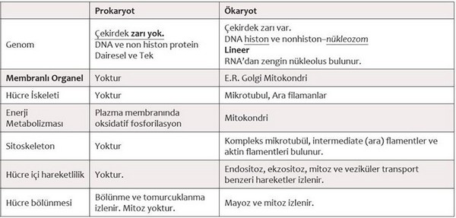
ÖKARYOT HÜCRELİ CANLILAR TEK VEYA ÇOK HÜCRELİ OLABİLİR FAKAT
PROKARYOT HÜCREDEN OLUŞMUŞ CANLILAR HER ZAMAN TEK HÜCRELİDİR.

Slide 17
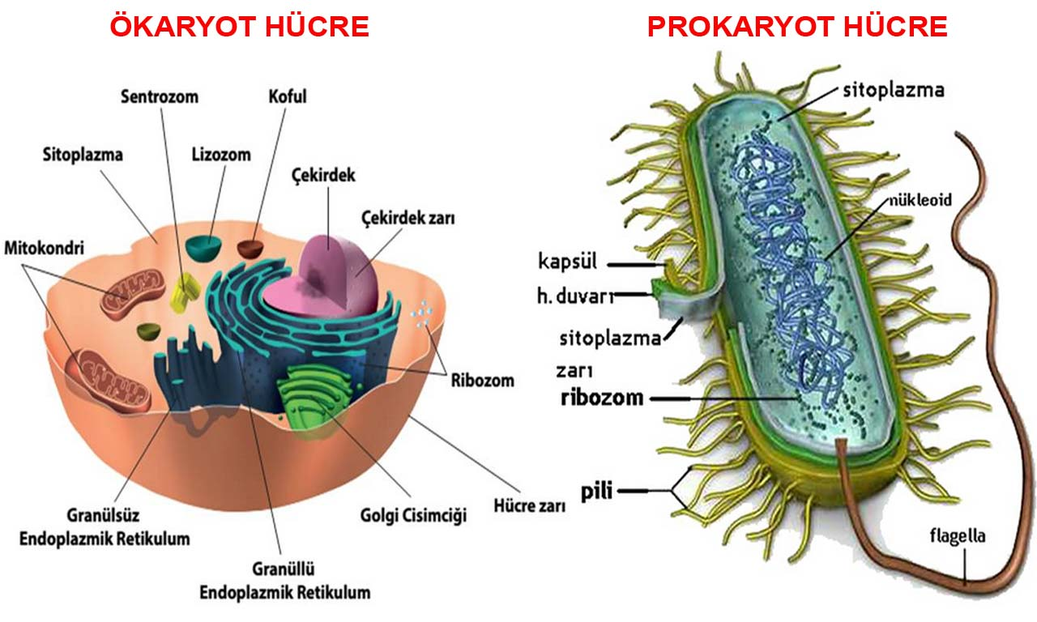

Slide 18
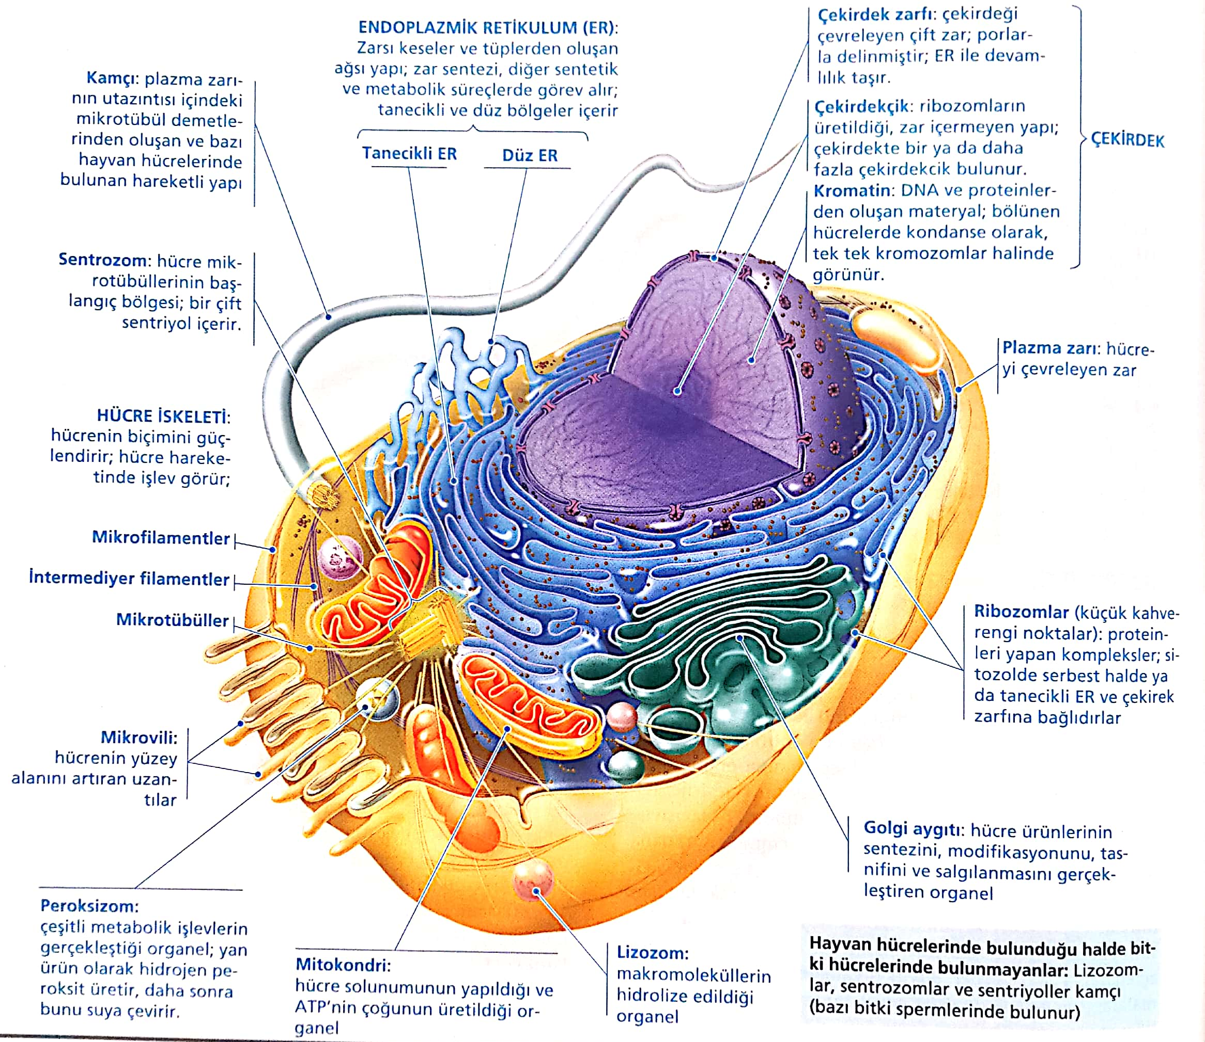

Slide 19
